Slide 1

SPSP — Sistema de Prestação de Serviços da Prefeitura
Gestão municipal de solicitações e serviços públicos

Slide 2




O Desafio Municipal
Fragmentação de Dados
Usuários, endereços, serviços e solicitações espalhados por sistemas distintos
Falta de Centralização
Acompanhamento de atendimentos fragmentado e ineficiente
Ausência de Indicadores
Impossível visualizar métricas de desempenho em tempo real
O SPSP é uma solução integrada para organizar cadastros e acompanhar solicitações de forma centralizada.

Slide 3




O Que o Sistema Permite Fazer
Cadastros
Solicitações
Usuários, endereços, secretarias, serviços e funcionários em um só lugar
Registro, edição, consulta e exclusão de pedidos de serviços públicos
Acompanhamento
Organização
Visualização do status de cada solicitação em tempo real
Relacionamentos entre registros para evitar duplicação de dados

Slide 4

Arquitetura Tecnológica
Frontend
HTML5, CSS3 e JavaScript puro com ES Modules
Backend
Frontend
Banco MySQL
API FastAPI
Python com FastAPI e documentação Swagger/OpenAPI
Banco de Dados
MySQL com comunicação via API REST e JSON

Slide 5



Interface e Experiência do Usuário
Navegação Intuitiva
Formulários Inteligentes
Páginas Dedicadas
Menu lateral, cabeçalho e cartões de indicadores para acesso rápido
Validação em tempo real, dropdowns e autocomplete para evitar erros
Dashboard, usuários, endereços, secretarias, serviços e solicitações

Slide 6

Validações e Qualidade dos Dados
Validação de Entrada
Validação Dupla
E-mail, telefone, CEP, UF, datas e campos obrigatórios verificados
Frontend e backend garantem integridade total dos dados
Verificação de Relacionamentos
Máscaras Automáticas
Telefone (11) 99999-9999 e CEP 00000-000
Confirma existência de usuário, secretaria, serviço, endereço e funcionário antes de salvar
Bloqueios Inteligentes
Data de solicitação não pode ser posterior ao dia atual

Slide 7
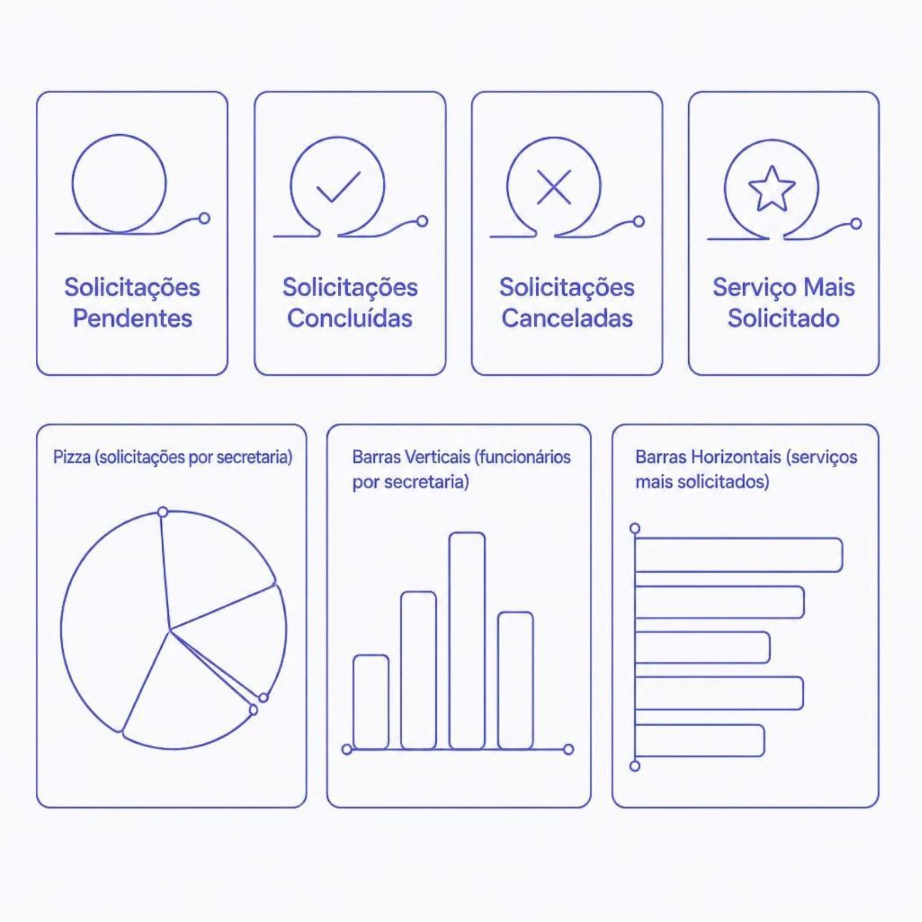


Dashboard e Indicadores
Visualizações em Tempo Real
Gráfico de Pizza
Solicitações ativas distribuídas por secretaria
Barras Verticais
Quantidade de funcionários por secretaria
Barras Horizontais
Ranking dos serviços mais solicitados
Todos os gráficos criados com JavaScript, HTML e CSS puros — sem bibliotecas externas.

Slide 8





Como Funcionam os Gráficos
3. Cálculo
2. Processamento
Valores convertidos em porcentagens
1. Carregamento
JS agrupa e conta por chave
Dados JSON chegam da API
5. Resultado
4. Renderização
Visualização em tempo real no dashboard
Pizza: conic-gradient; barras: divs

Slide 9
Design Visual e Identidade
Paleta de Cores
Roxo Principal
Roxo Escuro
Roxo Claro
Fundo
#7044D7
#4F259F
#EEE9FD
#F7F5FB
Texto
Alerta
#211937
#C23D5A
Tipografia
Princípios de Design
DM Sans
Texto corrido e componentes de apoio
Outfit
Títulos e destaques institucionais
Estilo moderno, limpo e institucional
Foco em acessibilidade e contraste
Linguagem visual isométrica

Slide 10

Conclusão e Próximos Passos
🚀 Próximas Melhorias
🏛️ Hoje
01
SPSP centraliza cadastros, solicitações e indicadores municipais em um único sistema
Autenticação e Perfis de Acesso
02
✅ Benefícios
Histórico de Alterações
Organização de dados, visualização em tempo real e experiência de uso simplificada
03
Filtros Avançados e Mapas
04
Relatórios Exportáveis

